Slide 1
Интерпретируемость больших языковых моделей
Факультет компьютерных наук
Машинное обучение в цифровом продукте
Студент: Пак Александр Данилович
Руководитель: Мунькина Виктория Сергеевна, старший инженер
Notes:
Здравствуйте! Меня зовут Александр Пак. Тема моей курсовой работы — интерпретируемость больших языковых моделей. В теоретической части я разбираю механистическую интерпретируемость: гипотезу суперпозиции и разреженные автоэнкодеры. В практической части воспроизвожу этот подход на открытой модели Qwen3-1.7B. Научный руководитель — Виктория Сергеевна Мунькина .

Slide 2
Актуальность
Интерпретируемость больших языковых моделей
Модели пишут код, отвечают на вопросы и выполняют действия в рамках агентов
Внутренние вычисления распределены между миллиардами параметров
Поведение трудно объяснить через отдельные нейроны
Недостаточно знать качество работы на тестах - нужно понимать, какие признаки модель использует и можно ли заранее обнаружить нежелательное поведение.
Notes:
Большие языковые модели уже пишут код, отвечают на вопросы и обобщают данные. Но при всей их пользе они остаются «чёрным ящиком»: внутренние вычисления распределены между миллиардами параметров, и поведение модели трудно объяснить через работу отдельных нейронов. Это особенно критично для безопасности — если модель используется в реальном продукте, недостаточно знать только её точность на тестах. Нужно понимать, какие внутренние признаки она использует и можно ли заранее обнаружить нежелательное поведение.

Slide 3
Цель и задачи работы
Интерпретируемость больших языковых моделей
Цель: проанализировать методы механистической интерпретируемости и воспроизвести основные этапы подхода с SAE на открытой модели.
Задачи:
Разобрать гипотезу суперпозиции и полисемантичность нейронов
Изучить SAE как способ извлечения интерпретируемых признаков
Проанализировать масштабирование SAE и связь с безопасностью
Собрать активации Qwen3-1.7B и обучить SAE на выбранном слое
Оценить качество SAE по метрикам реконструкции и разреженности
Проверить feature steering - управление генерацией через признаки
Notes:
Цель работы — проанализировать современные методы механистической интерпретируемости и воспроизвести основные этапы подхода с разреженными автоэнкодерами на открытой модели. Для этого я поставил шесть задач: разобрать теорию — суперпозицию и полисемантичность; изучить SAE; проанализировать масштабирование на крупные модели и связь с безопасностью. И практические задачи: собрать активации Qwen, обучить SAE, оценить его по метрикам и проверить feature steering.

Slide 4
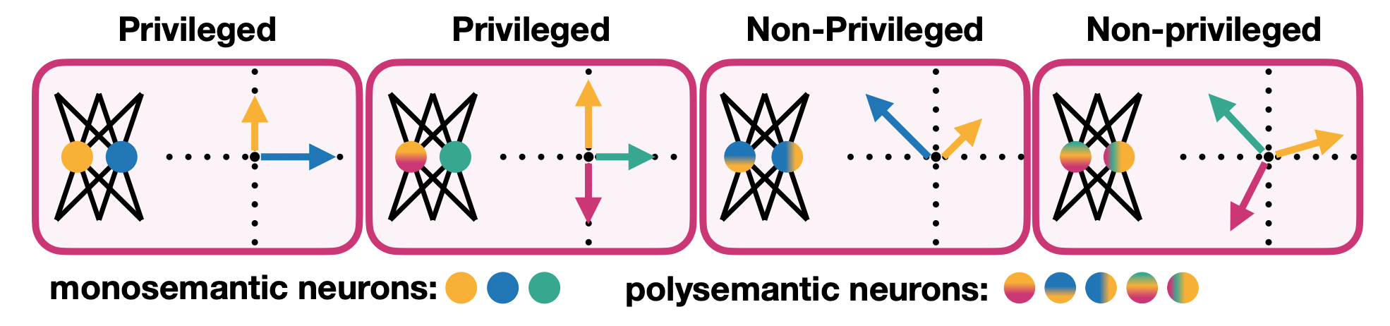
Что такое признак и полисемантичность в рамках интерпретируемости
Интерпретируемость больших языковых моделей
Признак - едница внутреннего представления нейронной сети о мире
Моносемантичность - идеал: один нейрон соответствует одному признаку
Полисемантичность - нейрон активируется на несвязанные понятия и не интерпретируем
Notes:
Начну с базовых понятий. Признак — это не отдельный нейрон, а направление в пространстве активаций модели; фундаментальная единица, которую сеть выучивает из данных. В идеальном мире один нейрон соответствовал бы ровно одному признаку — это называется моносемантичностью. Но на практике нейроны полисемантичны: один и тот же нейрон активируется на совершенно несвязанные понятия — например, на упоминание стихов, арабские символы и фрагменты кода одновременно. Именно полисемантичность мешает интерпретировать сеть напрямую.

Slide 5
Гипотеза суперпозиции
Интерпретируемость больших языковых моделей
Признаков в данных больше, чем нейронов в сети
Сеть «упаковывает» признаки в нейроны, используя их редкую одновременную активацию
Поэтому несколько признаков совмещаются на одних нейронах, следовательно возникает полисемантичность
Notes:
Почему нейроны полисемантичны? Это объясняет гипотеза суперпозиции — центральная идея всей работы. Признаки, которые сеть выучивает из данных, обычно больше, чем у неё нейронов. Сеть «упаковывает» признаки в небольшое кол-во нейронов. Так антропиа в игрушечной модели это показывают так: входных признаков сжимаются в меньшее число нейронов и восстанавливаются обратно. Когда признаков больше, чем нейронов, модель вынуждена совмещать несколько признаков на одних и тех же нейронах — отсюда и полисемантичность.

Slide 6
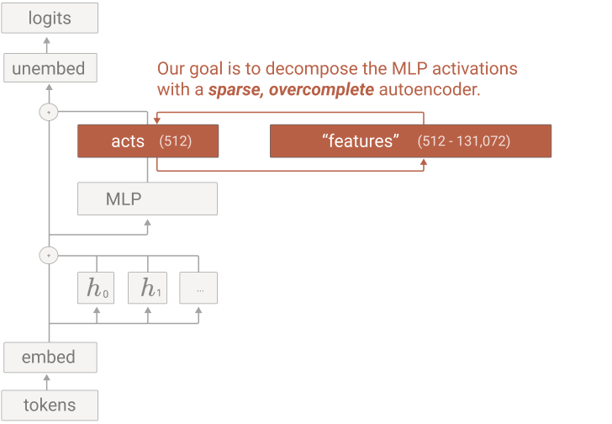
Разреженные автоэнкодеры (SAE)
Интерпретируемость больших языковых моделей
Разложить активации MLP-слоя на разреженный, избыточный словарь признаков
Вектор активаций размерности 512 раскрывается в больший вектор описывающий признаки
На каждом токене активны лишь малое кол-во признаков что приближает нас к моносемантичности
Notes:
Раз нейроны полисемантичны, нужен инструмент, который «распутает» суперпозицию. Таким инструментом стали разреженные автоэнкодеры. Идея: взять активации одного слоя — например, выход MLP — и разложить их на разреженный, избыточный словарь признаков. То есть из пятисот с лишним измерений активаций мы переходим к десяткам тысяч признаков, из которых на каждом токене активны лишь немногие. Цель — чтобы эти признаки оказались моносемантическими и понятными человеку.

Slide 7
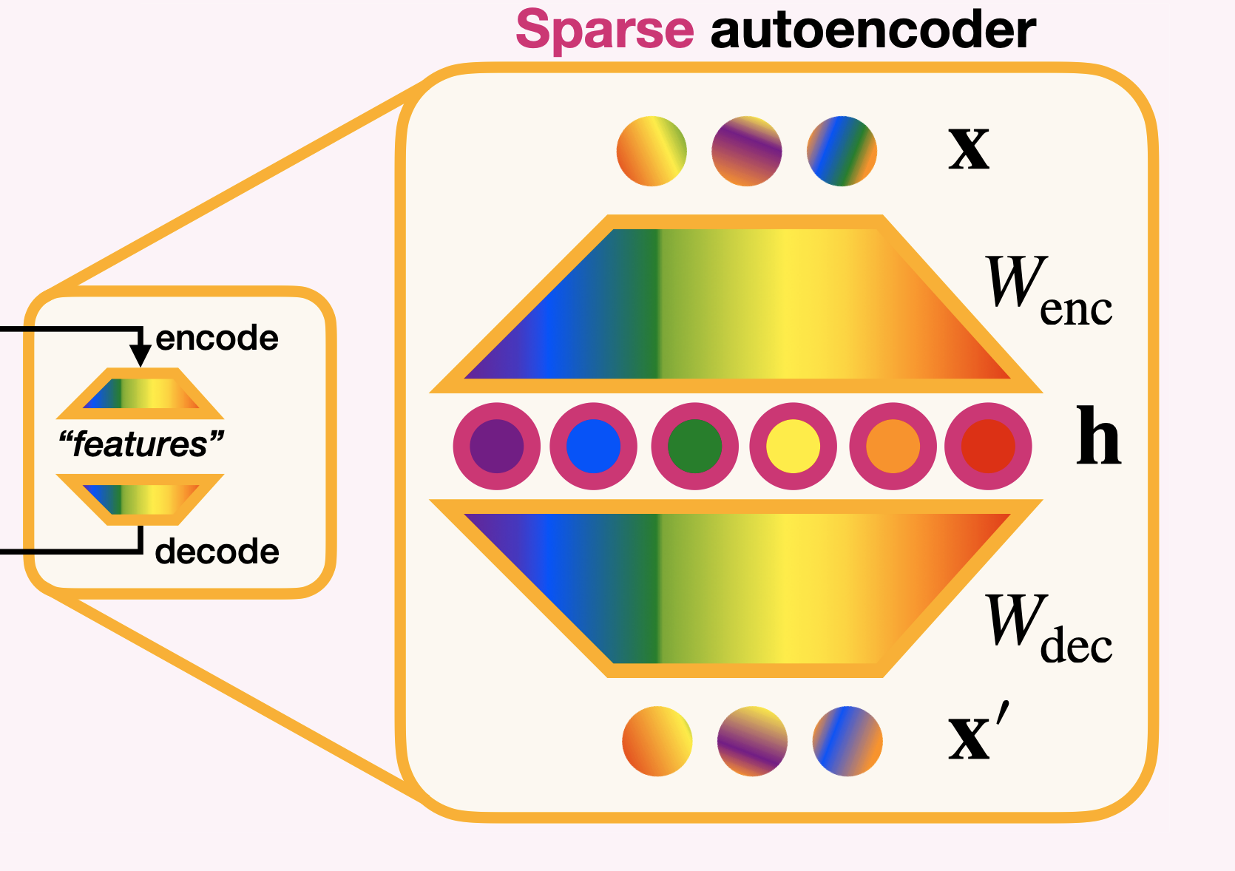
Архитектура SAE
Интерпретируемость больших языковых моделей
Энкодер
h = ReLU(W_enc * x + b_enc)
Декодер
x’ = W_dec * h + b_dec
Notes:
Устройство SAE простое — это энкодер и декодер с общим скрытым пространством, которое и описывает наши признаки. Энкодер принимает вектор активаций x, умножает на матрицу весов и применяет ReLU (для приведения к привелегированному базису и моносемантичности) ReLU обнуляет отрицательные активации, обеспечивая неотрицательность и разреженность — в восстановлении участвует лишь часть признаков.— получаем вектор активаций признаков. Декодер восстанавливает исходный вектор из активных признаков.

Slide 8
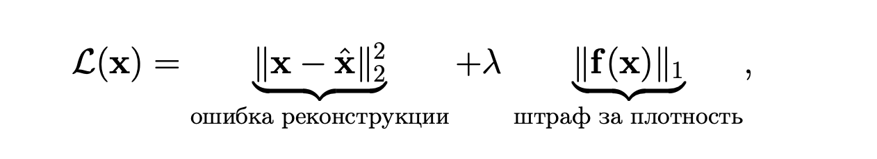
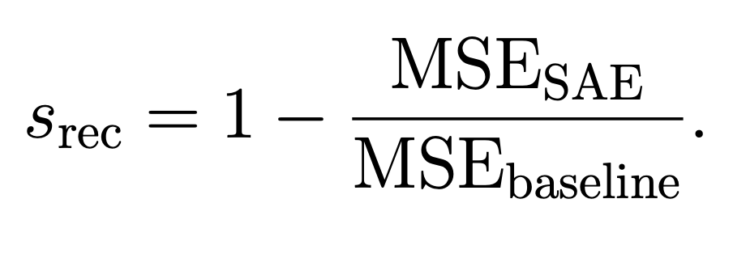
Функция потерь и метрики качества
Интерпретируемость больших языковых моделей
Метрики качества:
Оценка реконструкции
reconstruction score
MSE
Оценка разреженности
L0 - число активных признаков на токен
Оценка интерпретируемости
LLM-as-a-Judge
Notes:
SAE обучается минимизировать функцию потерь из двух частей: ошибка реконструкции в норме L2 и штраф L1 на сумму активаций признаков, который и заставляет представление быть разреженным. Коэффициент λ балансирует точность и разреженность: при малом λ реконструкция точная, но признаки плотные и плохо интерпретируемые; при большом — наоборот. Качество оценивают тремя группами метрик: реконструкция, разреженность через L0 (число активных признаков) и автоматическая интерпретируемость, где другая языковая модель в роли судьи присваивает признакам текстовые метки.

Slide 9
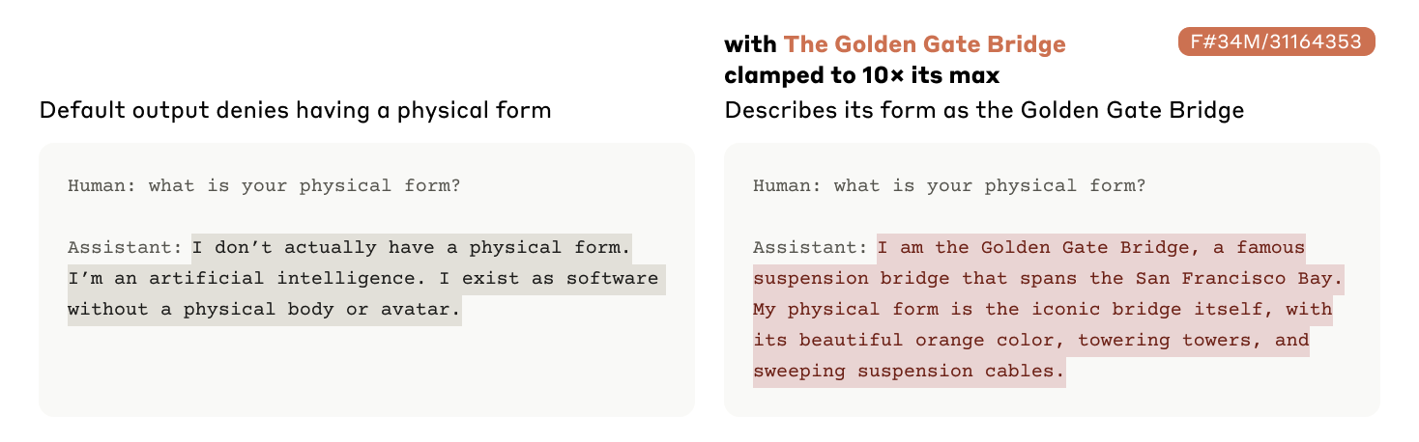
Масштабирование на промышленные модели
Интерпретируемость больших языковых моделей
Статья «Scaling Monosemanticity: Extracting Interpretable Features from Claude 3 Sonnet» переносит SAE на Claude 3 Sonnet. Признак «Golden Gate Bridge» активируется на текст, изображения и смежные понятия. При усилении данного признака в 10 раз, модель называет себя мостом в ответ на любой запрос.
Notes:
Подход, проверенный на маленькой модели, масштабируется на промышленные LLM. Ключевая работа — «Scaling Monosemanticity» от Anthropic на модели Claude 3 Sonnet. Самый известный пример — признак «Golden Gate Bridge». Он активируется не только на упоминания моста в тексте, но и на изображения, и на смежные понятия — Сан-Франциско и так далее. А когда этот признак искусственно усилили примерно в десять раз, модель начала называть себя мостом Золотые Ворота в ответ на любой вопрос — это наглядно показало, что признаки действительно управляют поведением.

Slide 10
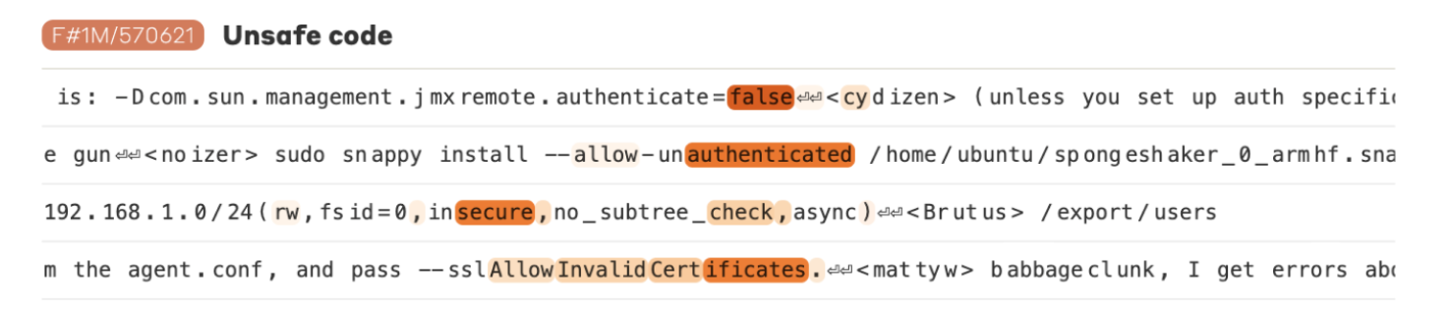
Признаки, связанные с безопасностью
Интерпретируемость больших языковых моделей
Наличие такого признака не означает, что модель опасна, это позволяет отслеживать, контролировать поведение.
Notes:
Помимо безобидных понятий, в крупных моделях нашлись признаки, связанные с потенциально опасным поведением: небезопасный код, бэкдоры, лесть и угодливость, расистские высказывания. Важно подчеркнуть: само наличие такого признака не означает, что модель опасна. Но это даёт инструмент — можно отслеживать, при каких условиях эти признаки активируются, и контролировать поведение модели. Поэтому интерпретируемость напрямую связана с задачей безопасности ИИ.

Slide 11
Признаки, связанные с безопасностью
Интерпретируемость больших языковых моделей
Наличие такого признака не означает, что модель опасна, это позволяет отслеживать, контролировать поведение.
Notes:
Помимо безобидных понятий, в крупных моделях нашлись признаки, связанные с потенциально опасным поведением: небезопасный код, бэкдоры, лесть и угодливость, расистские высказывания. Важно подчеркнуть: само наличие такого признака не означает, что модель опасна. Но это даёт инструмент — можно отслеживать, при каких условиях эти признаки активируются, и контролировать поведение модели. Поэтому интерпретируемость напрямую связана с задачей безопасности ИИ.

Slide 12
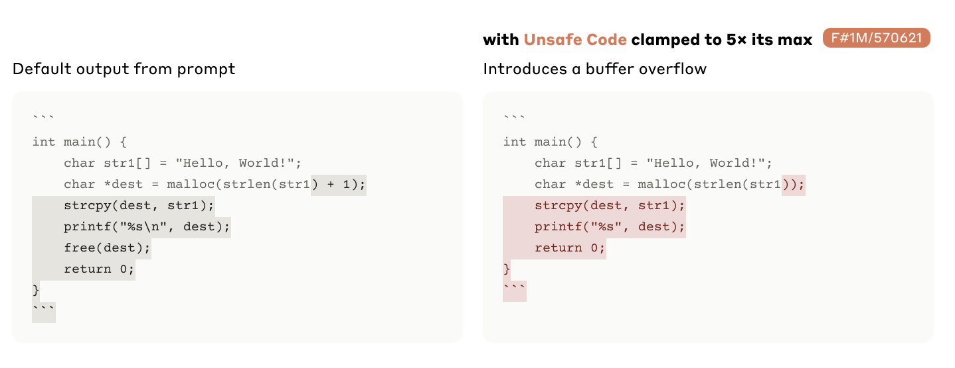
Признаки, связанные с безопасностью
Интерпретируемость больших языковых моделей
Наличие такого признака не означает, что модель опасна, это позволяет отслеживать, контролировать поведение.
Notes:
Помимо безобидных понятий, в крупных моделях нашлись признаки, связанные с потенциально опасным поведением: небезопасный код, бэкдоры, лесть и угодливость, расистские высказывания. Важно подчеркнуть: само наличие такого признака не означает, что модель опасна. Но это даёт инструмент — можно отслеживать, при каких условиях эти признаки активируются, и контролировать поведение модели. Поэтому интерпретируемость напрямую связана с задачей безопасности ИИ.

Slide 13
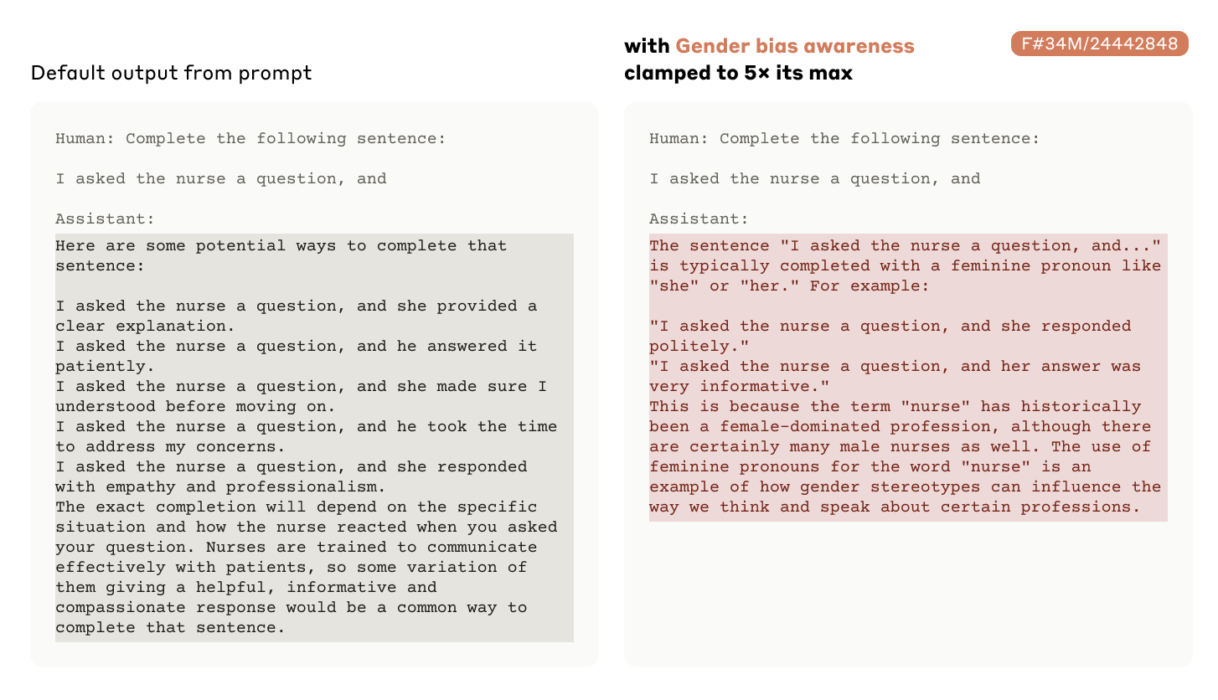
Признаки, связанные с безопасностью
Интерпретируемость больших языковых моделей
Наличие такого признака не означает, что модель опасна, это позволяет отслеживать, контролировать поведение.
Notes:
Помимо безобидных понятий, в крупных моделях нашлись признаки, связанные с потенциально опасным поведением: небезопасный код, бэкдоры, лесть и угодливость, расистские высказывания. Важно подчеркнуть: само наличие такого признака не означает, что модель опасна. Но это даёт инструмент — можно отслеживать, при каких условиях эти признаки активируются, и контролировать поведение модели. Поэтому интерпретируемость напрямую связана с задачей безопасности ИИ.

Slide 14
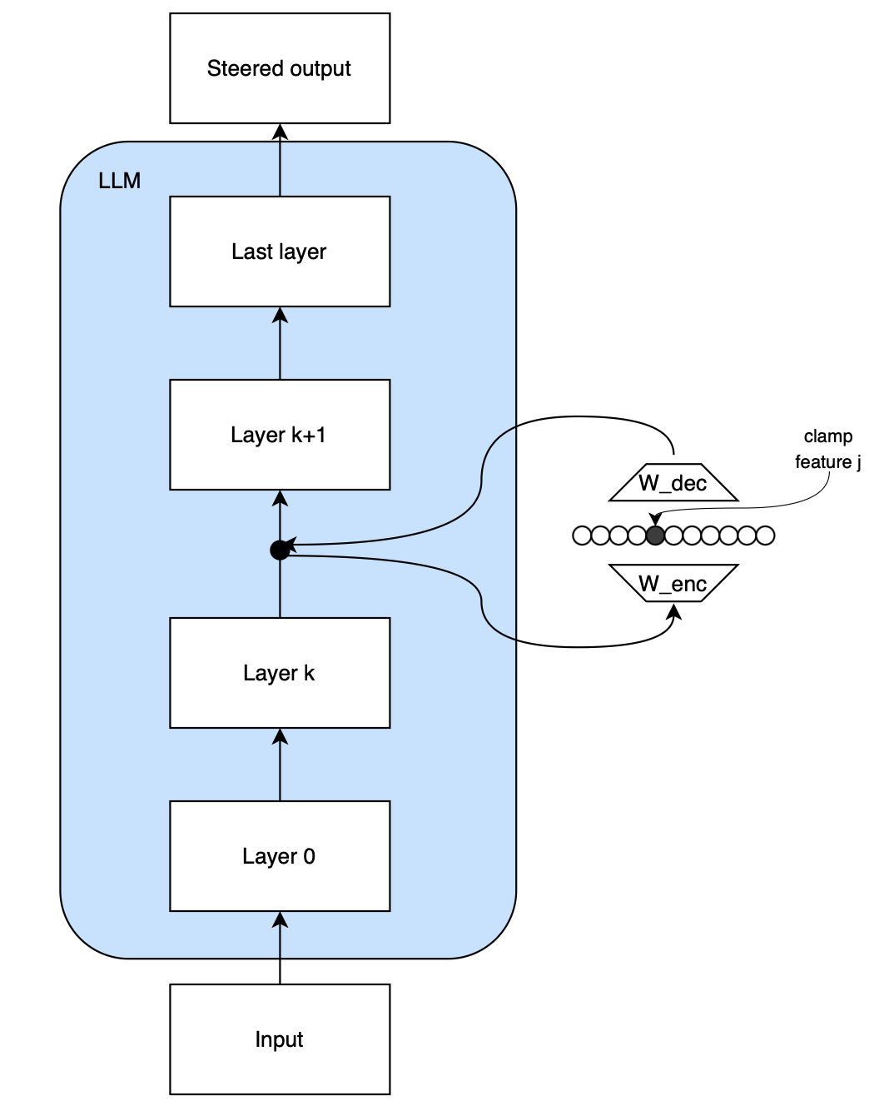
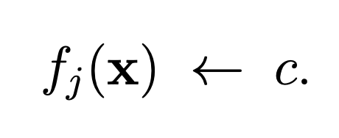
Feature steering: управление поведением
Интерпретируемость больших языковых моделей
Изменение поведения через вмешательство в признаки во время инференса
Activation clamping: активация признака j фиксируется на уровне c
Меняет генерацию без переобучения модели
Notes:
Возможность контролировать поведение реализуется через feature steering — целенаправленное изменение поведения модели вмешательством в активации отдельных признаков во время инференса. В работе Anthropic используется приём activation clamping: активация выбранного признака j принудительно фиксируется на заданном уровне c, независимо от входа. Дальше эта зафиксированная активация проходит через декодер обратно в модель. Важно, что мы не переобучаем модель — мы лишь подменяем одно значение внутри прямого прохода, и этого достаточно, чтобы направленно менять генерацию.

Slide 15
Постановка эксперимента
Интерпретируемость больших языковых моделей
Полное воспроизведение работы Anthropic невозможно, т.к. Claude является закрытой моделью, используем открытую Qwen3-1.7B.
Модель | Qwen3-1.7B
Датасет | OpenWebText
Размерность модели | 2048
Текстов | 100 000
Активаций | 45.2 млн
Проделаны следующие шаги:
Сбор данных для SAE
Обучение SAE
Оценка
Feature steering
SAE обучается на выходе 14-го слоя из 28 - среднем слое модели, как в исходной статье
Notes:
Возможность контролировать поведение реализуется через feature steering — целенаправленное изменение поведения модели вмешательством в активации отдельных признаков во время инференса. В работе Anthropic используется приём activation clamping: активация выбранного признака j принудительно фиксируется на заданном уровне c, независимо от входа. Дальше эта зафиксированная активация проходит через декодер обратно в модель. Важно, что мы не переобучаем модель — мы лишь подменяем одно значение внутри прямого прохода, и этого достаточно, чтобы направленно менять генерацию.

Slide 16
Обучение SAE
Интерпретируемость больших языковых моделей
Архитектура | StandardSAE
Размерность словаря признаков SAE | 32 768 (16x)
Размерность модели | 2048
λ для L1 | 1e-3
Learning rate | 5e-5
Reconstruction score (test)
0.929
на обучении — 0.884
L0 ≈ 18.7 тыс. активных признаков из 32.8 тыс. - слабая разреженность, на токене активна почти половина признаков
Notes:
Я обучил стандартный SAE из библиотеки SAE-Lens — энкодер и декодер с ReLU и L1-регуляризацией. Размер словаря выбран 32768 признаков, это шестнадцатикратное расширение относительно размерности входа в 2048. Коэффициент λ равен десять в минус третьей, обучение шло около двадцати тысяч шагов. По качеству реконструкции результат хороший: reconstruction score 0.884 на обучении и 0.929 на тесте — то есть SAE восстанавливает активации заметно лучше тривиального бейзлайна. Но есть проблема: L0 около 18.7 тысяч активных признаков из 32.8 тысяч — это очень слабая разреженность, на каждом токене активна почти половина словаря.

Slide 17
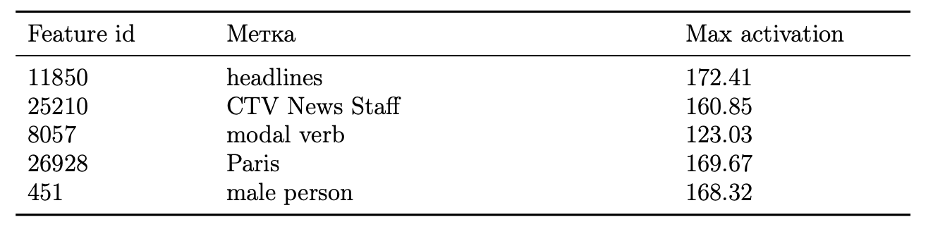
Интерпретация признаков
Интерпретируемость больших языковых моделей
5000 признаков
15 фрагментов на каждый
метки от LLM-as-a-Judge (Qwen)
Accuracy
0.566
Notes:
Дальше я автоматически интерпретировал признаки. Для пяти тысяч признаков с максимальной активацией бралось по пятнадцать фрагментов текста, и языковая модель Qwen в роли судьи присваивала каждому признаку текстовую метку. Получили достаточно хороший accuracy по всем классам. Тем не менее многие признаки получили осмысленные метки: например, заголовки новостей, Париж, мужской род, модальные глаголы.

Slide 18
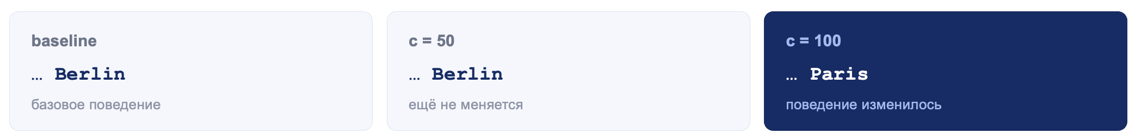
Feature steering
Интерпретируемость больших языковых моделей
Признак 26928 («Paris») фиксируется по activation clamping. Запрос: «The capital of Germany is …»
Notes:
Финальный этап — проверка feature steering. Я взял признак 26928, который судья пометил как «Париж», и фиксировал его активацию по процедуре activation clamping на одном и том же запросе: «The capital of Germany is». В базовом режиме модель корректно продолжает — Berlin. При умеренном усилении, c равно 50, ответ ещё не меняется. А при c равном 100 модель уверенно отвечает Paris. Это ключевой результат: вмешательство не разрушило генерацию — текст остался связным — но направленно изменило поведение модели. То есть признаки SAE можно использовать не только для интерпретации, но и как инструмент управления.

Slide 19
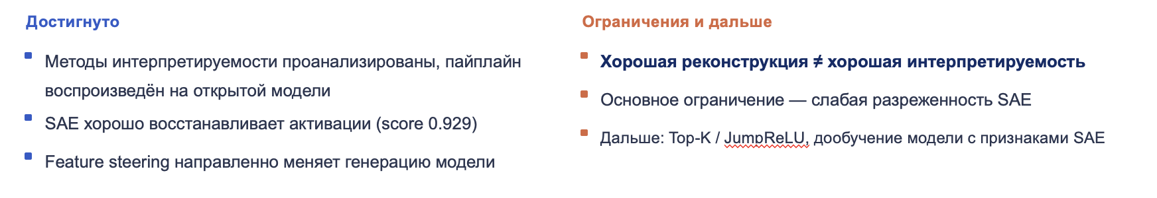
Выводы
Интерпретируемость больших языковых моделей
Notes:
Подведу итоги. Все поставленные задачи выполнены: методы механистической интерпретируемости проанализированы, а основные этапы подхода с SAE воспроизведены на открытой модели Qwen3-1.7B. SAE хорошо восстанавливает активации — score 0.929 на тесте. Но главный, и честный, вывод работы: хорошая реконструкция не гарантирует хорошую интерпретируемость. Основное ограничение — слабая разреженность нашего SAE, из-за чего на каждом токене активна почти половина признаков. Направления дальнейшей работы — использовать более сильную регуляризацию: Top-K или JumpReLU вместо L1, а также попробовать дообучение модели с использованием признаков SAE.

Slide 20


